Slide 1


HOMING Booking System
Software engineering Group 7.

Slide 2
I.
II.
關於HOMING
系統功能
III.
IV.
V.
工作分配
操作平台
專案進度

Slide 3
I.
關於HOMING

Slide 4


- 旅行是對庸常生活的一次越獄 -
在平庸的日常中體驗到不凡，旅行成為我們遠離喧囂的最佳選擇，然而在一場充滿期待的旅程中，住宿的選擇也極其重要……
“ HOMING ”給疲憊的你，一個遠在他鄉卻猶如置身家中的舒適及安全感

Slide 5

II.
系統功能

Slide 6

function list
預約訂房
收藏飯店
提供使用者搜尋功能找到符合需求的項目，透過HOMING平台即可完成訂房流程。
提供收藏喜愛飯店功能，方便使用者們進行各飯店對比，找到最佳的選擇。
付款方式
飯店評價
提供各種付款方式，如現金付款、銀行匯款、帳戶刷卡等，滿足不同使用者的需求。
透過新增評價的方式，提供其他使用者更全面的參考，也得以讓飯店了解客戶需求。

Slide 7

工作分配
III.

Slide 8

Member’s Work
Principal ：辜建為、劉奕呈
建立飯店資料庫
設定搜尋引擎
使用者資料匯入
刪除、新增、更改、寫入
後端作業
Principal ：林青緯、莊淑涵、莊芷嘉
使用者介面設計
用戶搜尋表格
飯店資訊顯示
收藏列表
前端作業

Slide 9

IV.
操作平台

Slide 10
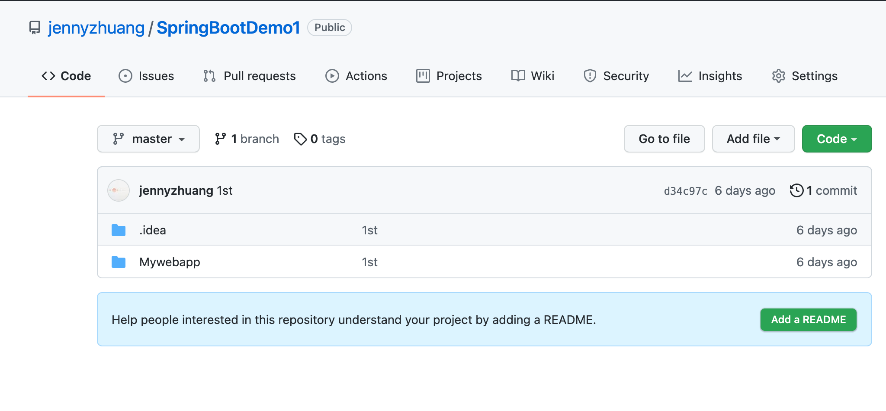
Git hub

Slide 11
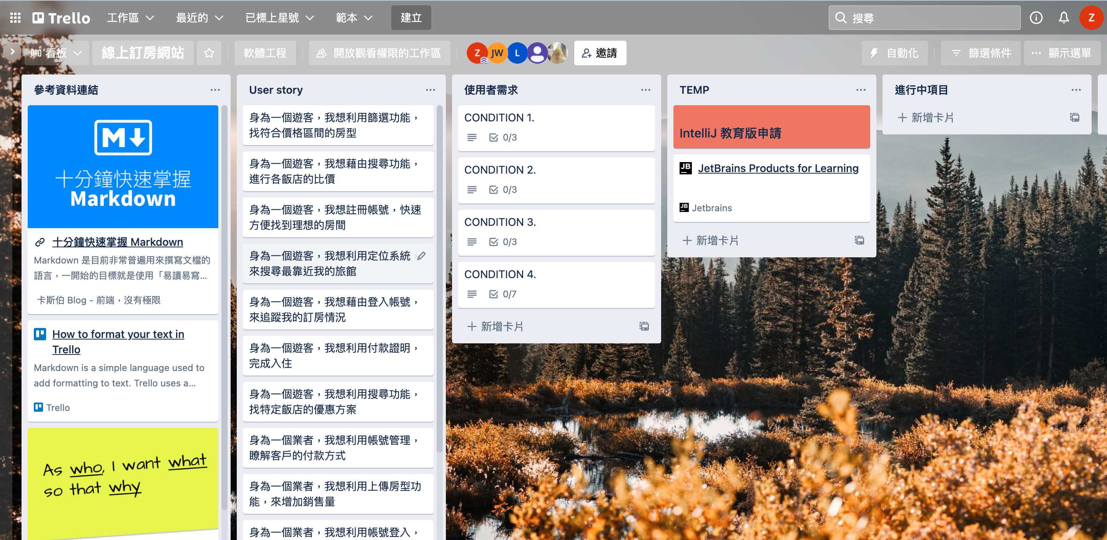
Trello

Slide 12
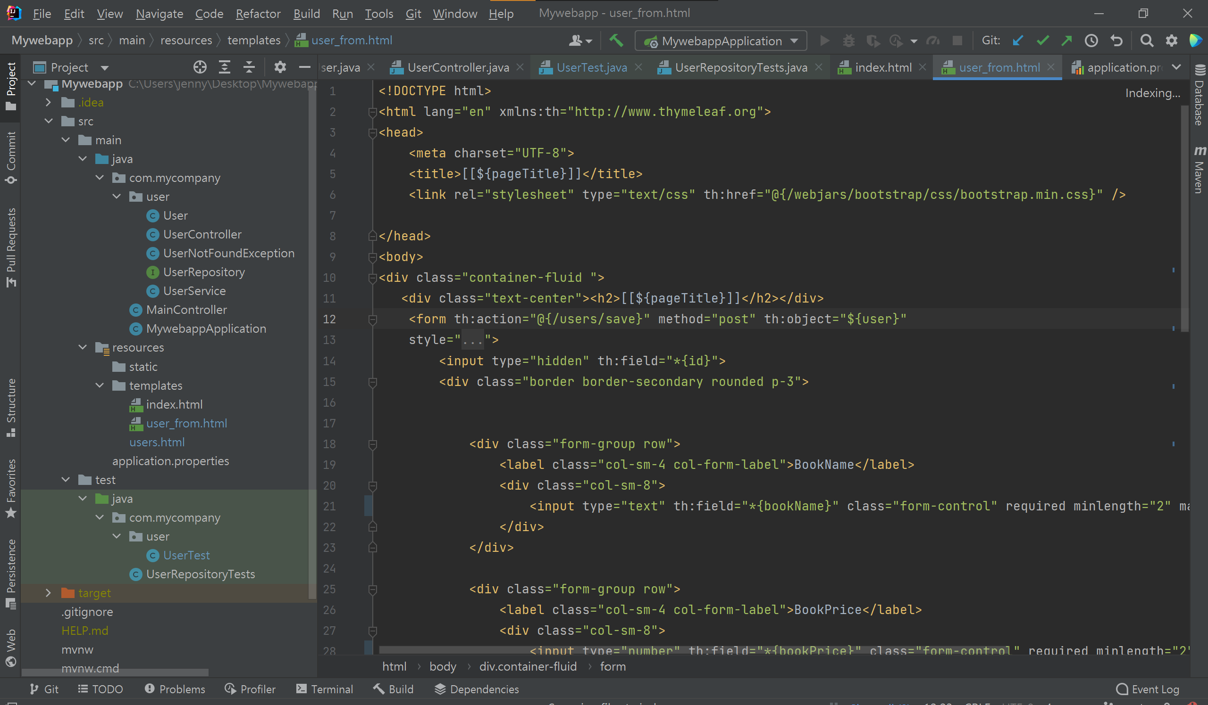
IntelliJ_Spring

Slide 13
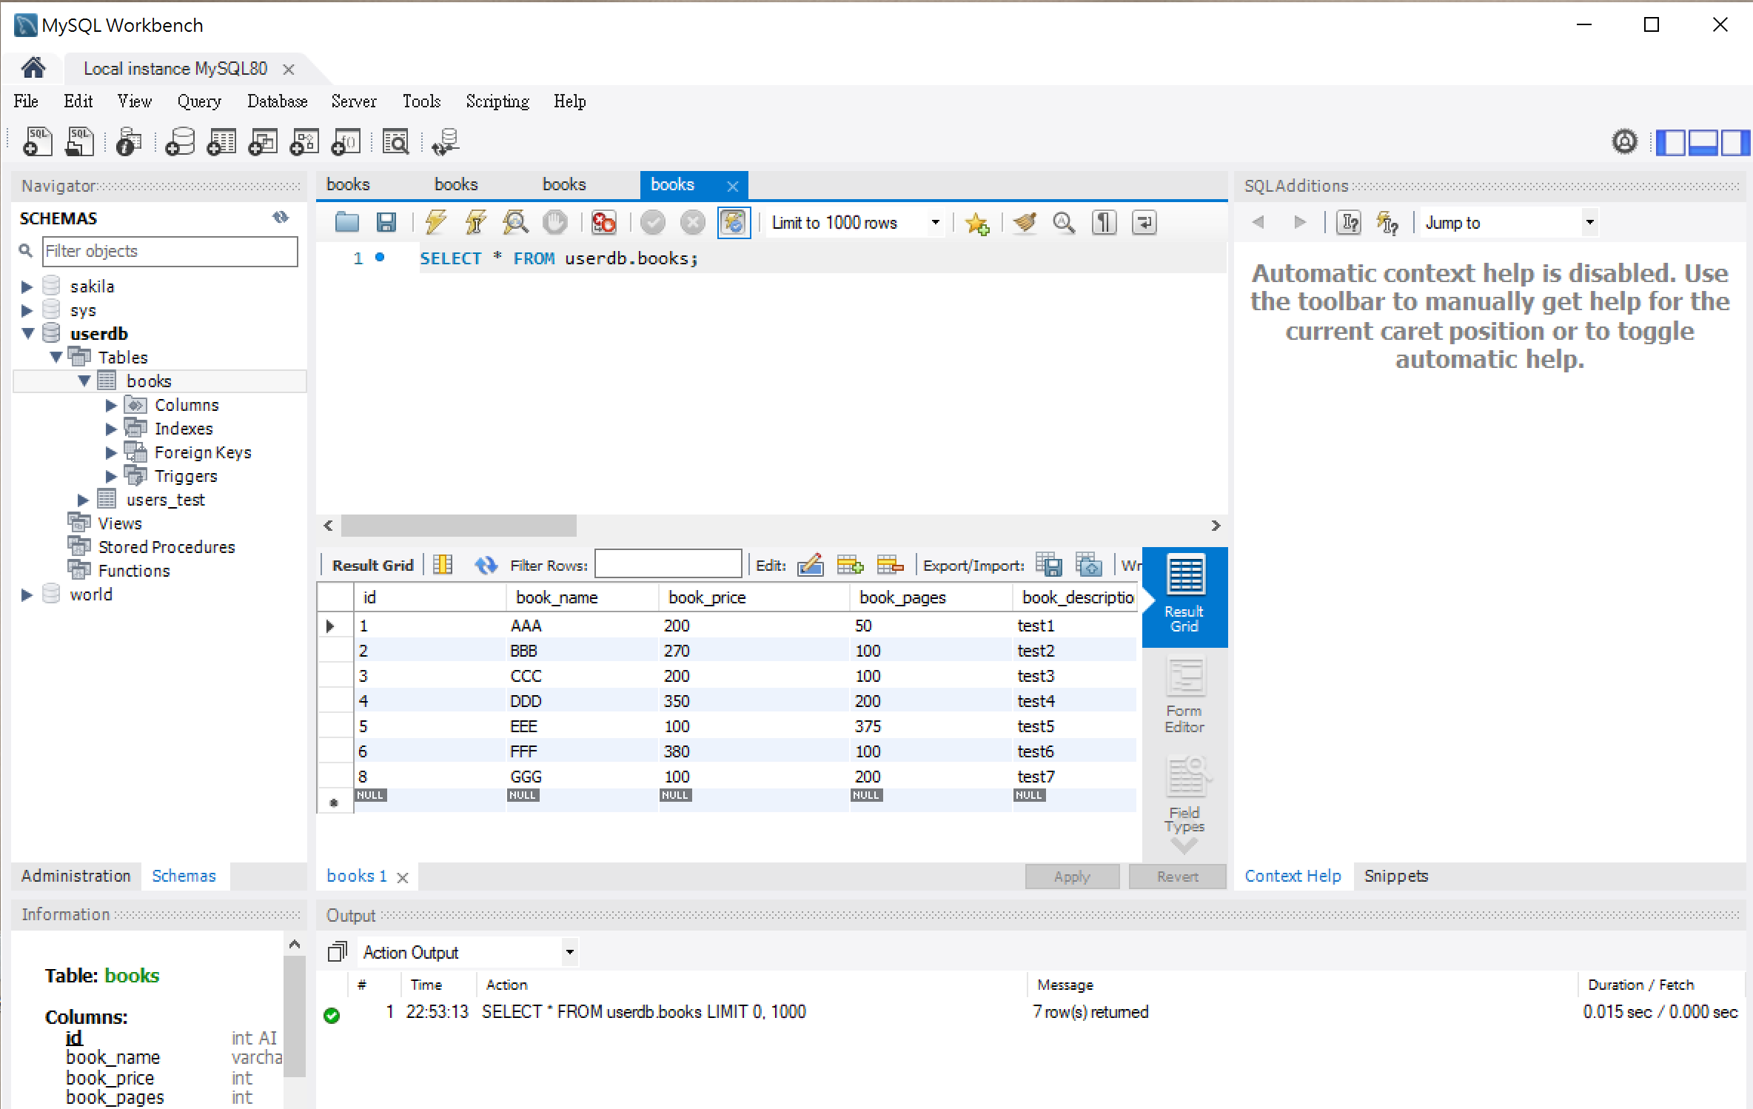
MySQL

Slide 14

專案進度
V.

Slide 15
Schedule
100%
25%
0%
專題主軸方向
前後端工作分配
User story
工具操作
飯店資料庫
後端CRUD
使用者介面設計
功能操作
前後端資料統整
網頁測試
成果報告

Slide 16

End of report
End of report

